Slide 1
定位算法
BUSINESS
2019
JULYED
北京七月在线科技有限公司
晓老师 无人驾驶高级算法工程师
https://www.julyedu.com/

Slide 2
Content
定位技术简介
单个定位技术
定位融合技术
Apollo定位方案

Slide 3
Localization
定位简介

Slide 4
定位简介
定位+高精度地图：提供当前位置的静态环境感知 （车道线/交通指示牌/红绿灯/柱子/建筑物/等）
定位+动态物体感知：将感知到的动态物体正确放入静态环境
定位获取位置姿态：用于路径规划/决策

Slide 5
定位简介
定位技术分类
场景：室内(房间/车库/仓库等) / 室外
按照感知模式
outside-in： 接收的外界信号包含位置相关信息 / GNSS UWB WIFI Lidar-Hdmap Camera-marker(室外街景门牌室内maker) 磁条加marker(规划都做了) 扫地机本身贴marker加顶部相机 / (适合测量方程)
inside-out： 通过自身观察和感受获取位置信息 / IMU magnetometer SLAM VR中的墙面贴marker建图 / (适合状态方程)
按照计算方法
基于信号的定位： GNSS UWB WIFI / 几何关系
环境特征匹配： Lidar-HDmap Camera-marker Radar / 需要建图，观测特征与数据库的特征匹配得到当前位姿态
航迹推算： IMU odometry(轮子里程计/视觉里程计SLAM) / 根据之前的位姿推断当前的位姿
定位系统的融合
原理：不同源传感器信息通过滤波器(KF EKF UKF PF等)进行融合
典型融合方式：
IMU+GNSS：高频率累计误差+低频率高精度 无人机/无人车/导弹/室外
GNSS + Lidar-HDmap/Camera-marker：适合开放环境+适合密集特征环境 无人车/室内外
VIO(SLAM+IMU+GNSS) 无人机/无人车/室内外
IMU+magnetometer 矫正角度(例如:互补滤波/MadgwickAHRS) 无人机/无人车/室内外

Slide 6
Localization
单个定位技术

Slide 7
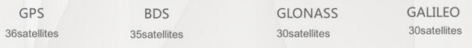
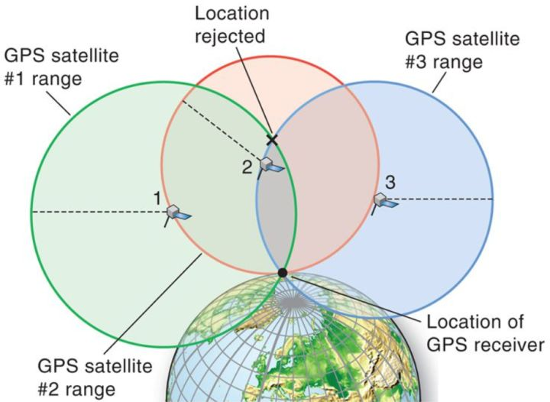
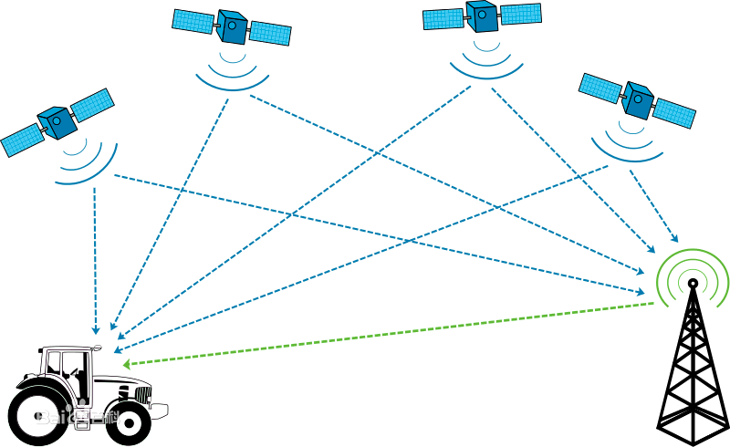
GNSS
GPS（Global Position System） GNSS(GPS+BDS+GLONASS+GALILEO)
基于信号的定位：
车载/手机GPS接收机接收卫星发射的无线电信号
三角定位法（Triangulation）
GPS接收机计算到达卫星的距离： TOF测距原理 距离R=无线电信号从卫星到接收机的传播时间T * 光速C
每个卫星半径为R的球体表面是GPS接收机可能的位置
3个卫星产生的球面的交点就是GPS接收机的位置
问题1：无线电信号受到大气干扰无法准确计算GPS接收机到卫星的距离：无线电信号的传播时间受到传播介质的影响，例如云层稀薄情况、天气情况
解决：差分GPS的技术（RTK）。 在地面上建基站（Base Station）它有精确位置信息。也接收卫星信号，根据信号传播时间计算的位置与基站的精确位置比较可以推算出此时的信号传播误差。 当车载GPS接收机与基站的GPS接收机相距较近时（<30km），可以认为两者的GPS信号通过的是同一片大气区域具有相似的误差。就可以用基站推算出的误差去修正车载GPS的位置。
图片来自：http://slideplayer.com/slide/5717261/
观测值
1.基站观测值
2.基站已知值
内容参考自：https://zhuanlan.zhihu.com/p/32638633
https://baike.baidu.com/item/%E5%B7%AE%E5%88%86GPS/10862498?fr=aladdin

Slide 8
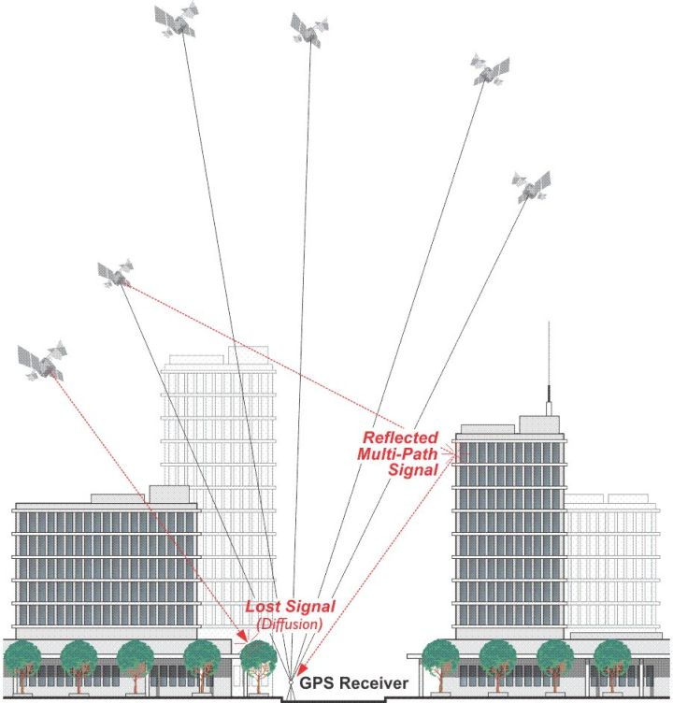
GNSS
问题2：遮挡/反射问题
遮挡：GPS接收机在高楼周围，容易失去某一方向所有卫星信号，仅有特定方向的卫星信号使得定位精度降低
反射：有些信号被大楼楼体反射之后才被接收到，称作多路径信号（Multi-Path Signal），多路径信号计算得到的距离会明显大于实际距离（因为时间偏大）。而GPS接收很难判断是否是多路径信号
解决：
仅靠GPS一种传感器很难在复杂场景中实现精确定位，必须引入其它互补传感器进行融合定位
问题3：定位频率低
GPS定位的频率一般只有10Hz(100ms定位一次) 72km/h(20m/s)运动的汽车一个定位周期(100ms)内已经移动了 20m/s * 0.1s = 2m. 弯道情况下每隔2m才控制一次运动方向可能导致车辆沿着弯道一会儿左偏一会儿右偏。
解决：引入其它传感器(例如IMU)提高定位频率。进而提高控制频率。
内容参考自：https://zhuanlan.zhihu.com/p/32638633

Slide 9
GNSS
小结：
优点：
全球/全天候/全时段/高精度
缺点：
RTK差分技术的基站布设成本高
依赖可视卫星数量
易受电磁环境干扰
定位频率不够高
遮挡/反射(多径效应)
参考： Apollo 2.0多传感器融合定位模块

Slide 10
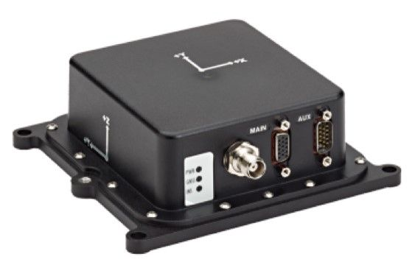
IMU
捷联惯性导航（ SINS Strapdown inertial navigation system ）技术 [参考自百科]
惯导系统是一种不依赖于任何外部信息、也不向外部辐射能量的自主式导航系统，隐蔽性好，可在空中、地面、水下等各种复杂环境下工作
主要分为平台式惯导系统和捷联式惯导系统两大类。捷联惯导系统（SINS）是在平台式惯导系统基础上发展而来的，它是一种无框架系统（没有物理平台/数字平台通过计算进行姿态变换 结构简单、体积小、重量轻、成本低、维护简单、可靠性高）
捷联（Strapdown）是“捆绑”的意思。所谓捷联惯性系统是将惯性敏感元件（陀螺和加速度计）直接“捆绑”在运载体的机体上，从而完成制导和导航任务的系统
陀螺和加速度计分别用来测量运载体的角运动信息（角速度）和线运动信息（加速度）
经过解算得到载体的速度、位置、姿态
惯性测量单元（IMU）
主要由陀螺仪和加速度计组成。消费级IMU(精度/价格低) ->光纤IMU(精度价格高)
加速度计能够测量出载体相对于惯性空间所受的力（进而得到加速度）
陀螺仪能够测量出载体沿陀螺仪轴向的旋转角速度
IMU是惯性导航系统的基础，直接决定了惯性导航系统所能够达到的精度
航迹推算：使用数值积分
前一时刻PVA：位置 速度 姿态
加速度
速度
位置
角速度
姿态
当前时刻PVA：位置 速度 姿态

Slide 11
IMU
优点：
输出频率高
短时精度高
六自由度
可工作于任何复杂环境
缺点：
误差随时间累积

Slide 12
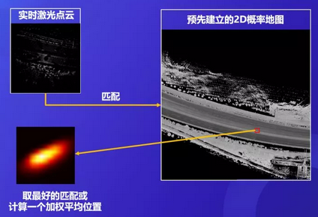
Lidar / Camera
环境特征匹配： Lidar-HDmap / Camera-marker
Lidar-HDmap
预先制作定位地图3D/2D
车上的实时点云和地图进行匹配计算激光雷达的位置和姿态
如何匹配？
基于3D点云匹配： Scan Matching完成点云配准。
ICP：最常见的是迭代最近点法（Iterative Closest Point ，ICP），该方法基于当前扫描和目标扫描的距离度量来完成点云配准
NDT：正态分布变换（Normal Distributions Transform，NDT）也是进行点云配准的常用方法，它基于点云特征直方图来实现配准
基于2D概率地图的直方图滤波器匹配定位
激光定位特点：
优点：
鲁棒性比较好/ 无GPS可工作 / 能实现10厘米以内的定位精度
缺点：
需要预先制作地图并定期更新地图(环境会发生变化)
雨雪天气情况下Lidar被折射导致收到的点云数据变少
开放路段点云少仍需要GNSS（对于场景单一路段例如高速公路 GNSS+Lidar-HDmap成本过高）
图片来自：https://mp.weixin.qq.com/s/89xbHeS8RtS1L_fBe1VMDw

Slide 13
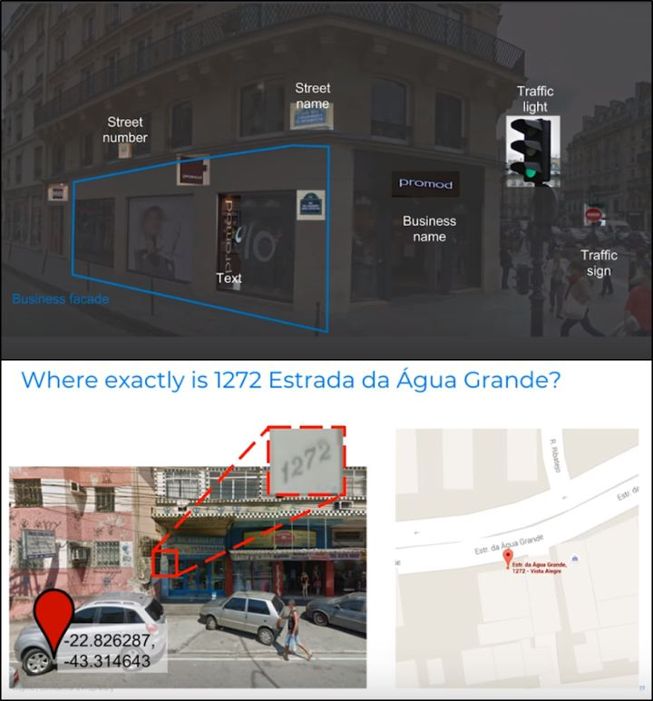
Lidar / Camera
环境特征匹配： Lidar-HDmap / Camera-marker
Camera-marker
街景定位（Sacha Arnoud, Director of Engineering, Waymo）
Waymo利用谷歌强大的街景数据标注出路牌号码,商店标志,红路灯等静态数据来确定自身车辆所在的位置
原理：
预先标注出路牌号码,商店牌匾,红绿灯等静态marker的全球坐标系
车载相机检测出maker之后通过透视原理或者相对距离推算出车辆自身的全球坐标
优点：
简单直接：街景地图标记好之后，车辆本身只需要摄像机就可以实现精准的定位和导航
缺点：
巨大的数据量和人工标注
摄像机采图问题：强光/弱光/逆光都会影响检查效果 进而导致推算的位置不准
基于图像计算深度图存在误差（越远视察越小 误差越大 z=fb/d）
开放场景下(如高速公路) maker少甚至没有marker

Slide 14

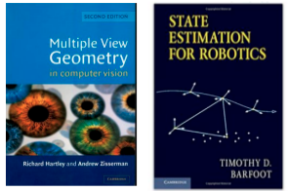
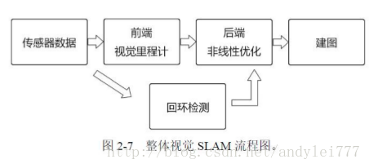
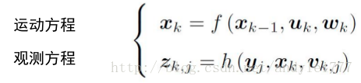
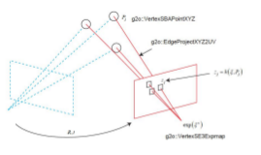
SLAM
SLAM:Simultaneous Localization and Mapping 同时定位与建图
定位 ：室内、室外 (我在哪？)
建图：稀疏、半稠密、稠密 (环境如何？)
准确的定位需要精确的地图,精确的地图来自准确的定位
类型：激光SLAM / 视觉SLAM(Monocular/Stereo/RGB-D) / VIO(IMU+SLAM)
主要应用方向：
机器人定位(例如扫地机)/手持设备定位(例如AR)/自动驾驶定位
视觉SLAM框架
前端：Visual Odometry 视觉里程计用于估计邻近时刻的相机运动(类似IMU航迹推算)
后端：Optimization（滤波器法/图优化法）使用局部约束关系估计最优轨迹与地图
回环检测：Loop Closing 检测是否形成了一个回环进而矫正整圈轨迹
建图：Mapping 度量地图、拓扑地图、稀疏地图、稠密地图
ORB-SLAM2 demo视频 https://www.youtube.com/watch?v=j2ZNuBCr4SA

Slide 15
Localization
定位融合技术

Slide 16
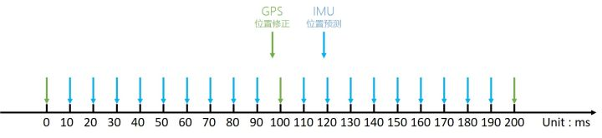
定位融合技术
原理：不同源传感器信息通过滤波器(KF EKF UKF PF等)进行融合 优势互补
典型融合方式：
IMU+GNSS：高频率累计误差+低频率高精度 无人机/无人车/导弹/室外
GNSS + Lidar-HDmap/Camera-marker：适合开放环境+适合密集特征环境 无人车/室内外
VIO(SLAM+IMU+GNSS) 无人机/无人车/室内外
IMU+magnetometer 矫正角度(例如:互补滤波/MadgwickAHRS) 无人机/无人车/室内外
图片来自：https://zhuanlan.zhihu.com/p/32693377

Slide 17
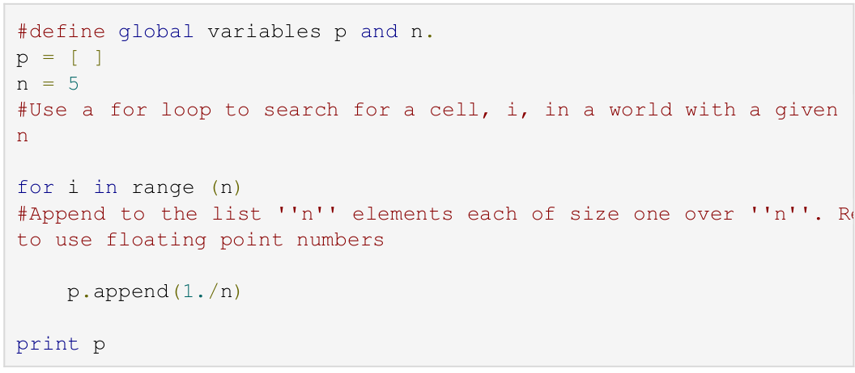
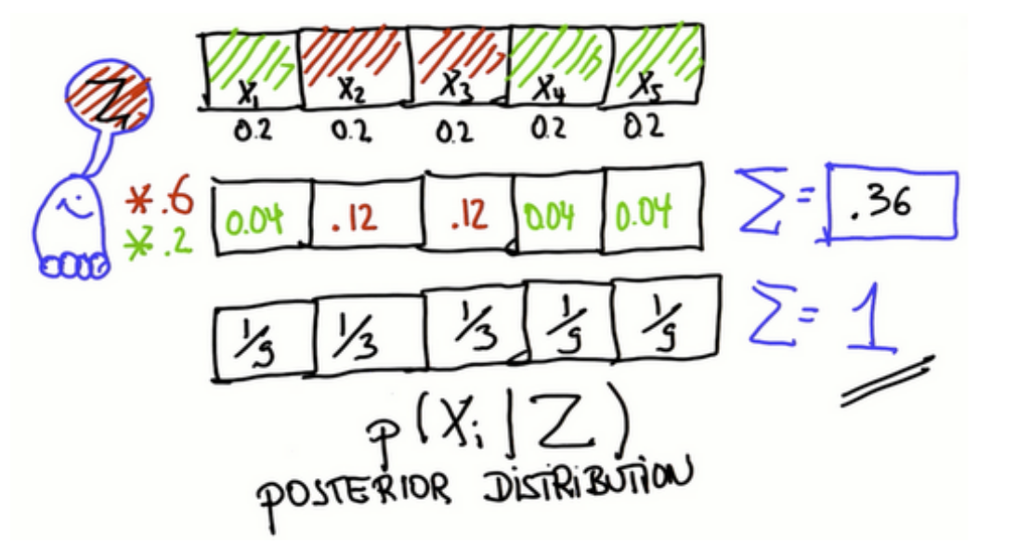
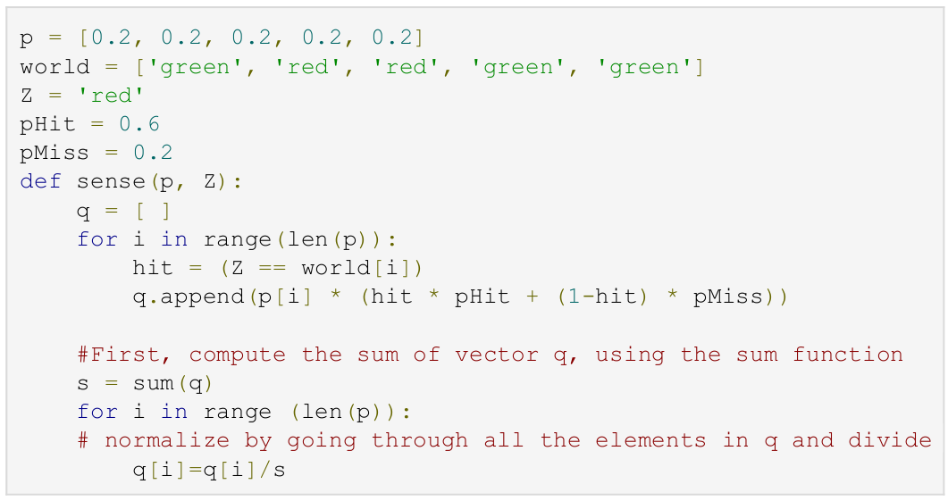
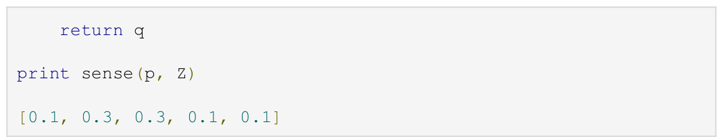
Histogram Filter
初始位置x1：刚开始自己位置完全不知，均匀分布表示在任何位置的概率都是均等的
向右移动一步到x2: 观察一次发现自己在红色格子里。可以根据观察更新一下概率分布了（红色*0.6 绿色*0.2 并概率化）
参考：Udacity 《Artificial Intelligence for Robotics》 Lesson1

Slide 18
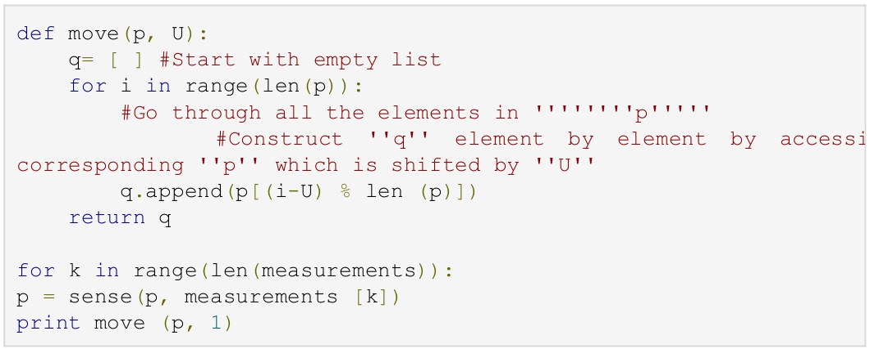
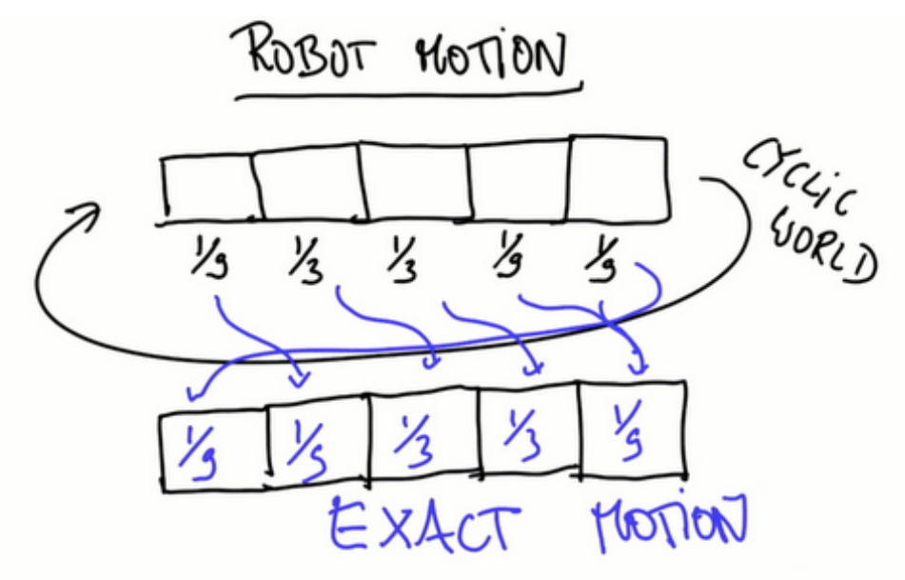
Histogram Filter
确定性移动：
再次向右精确的走一步（假设走到最右端会回到最开始的位置继续走）
设计一个move函数：输入概率分布p和移动步数U（-1向左移1步 2向右移2步） 输出移动之后的概率分布p

Slide 19
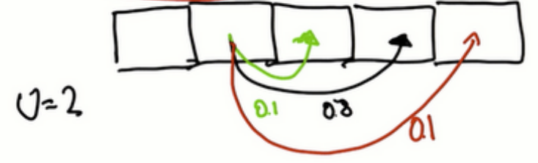
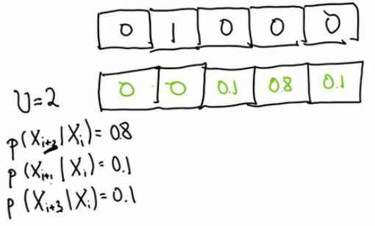
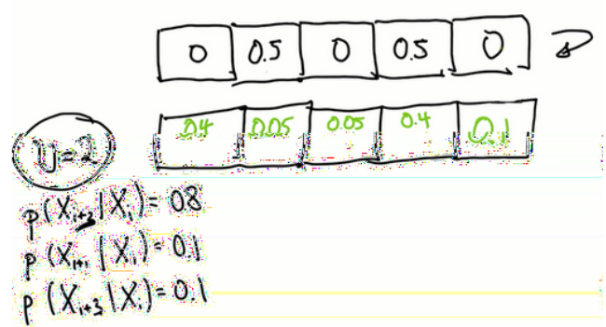
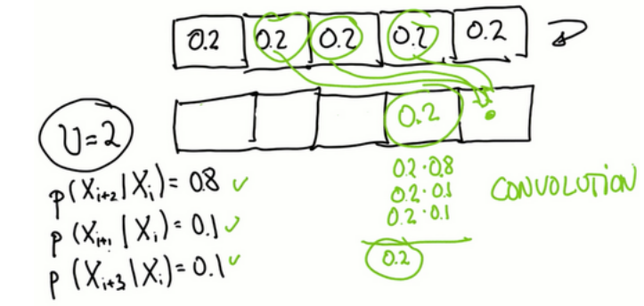
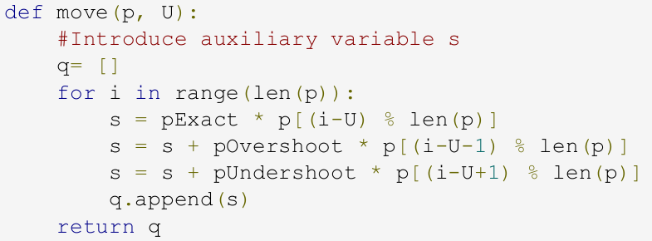
Histogram Filter
不确定的移动
实际上不可能每次移动都保证很精确， U=2 移动时的不确定性如右图表达
假设p=[0 1 0 0 0 ] 输出什么分布？
假设p=[0 0.5 0 0.5 0] 输出什么分布？
假设p=[0.2 0.2 0.2 0.2 0.2] 输出什么分布？
总结：卷积计算

Slide 20
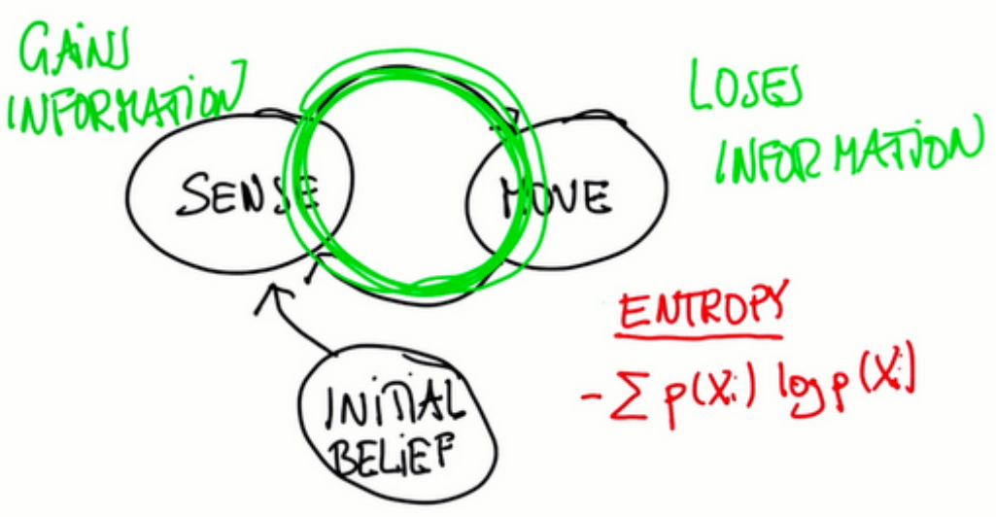
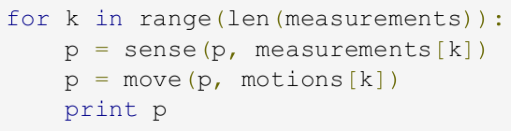
Histogram Filter
移动带来不确定性
p = [0, 1, 0, 0, 0] 移动一次 p=[0 0 0.1 0.8 0.1 0]
连续移动两次 p=[0.01, 0.01, 0.16, 0.66, 0.16]
连续移动1000次 p=[0.2 0.2 0.2 0.2 0.2] 又回到了完全不确定了 再怎么移动都无法改变概率分布了 必须进行观测增加信息
每次移动丢失信息，每次观察增加信息

Slide 21
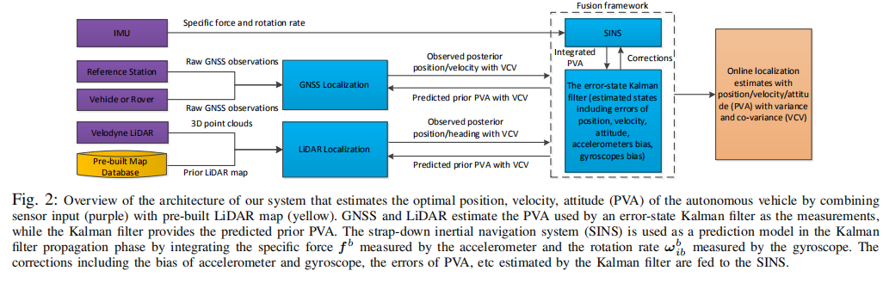
Apollo定位方案
惯性导航
本节内容参考：
论文：《Robust and Precise Vehicle Localization based on Multi-sensor Fusion in Diverse City Scenes》
作者演讲：https://mp.weixin.qq.com/s/89xbHeS8RtS1L_fBe1VMDw
组合导航
GNSS
LiDAR

Slide 22
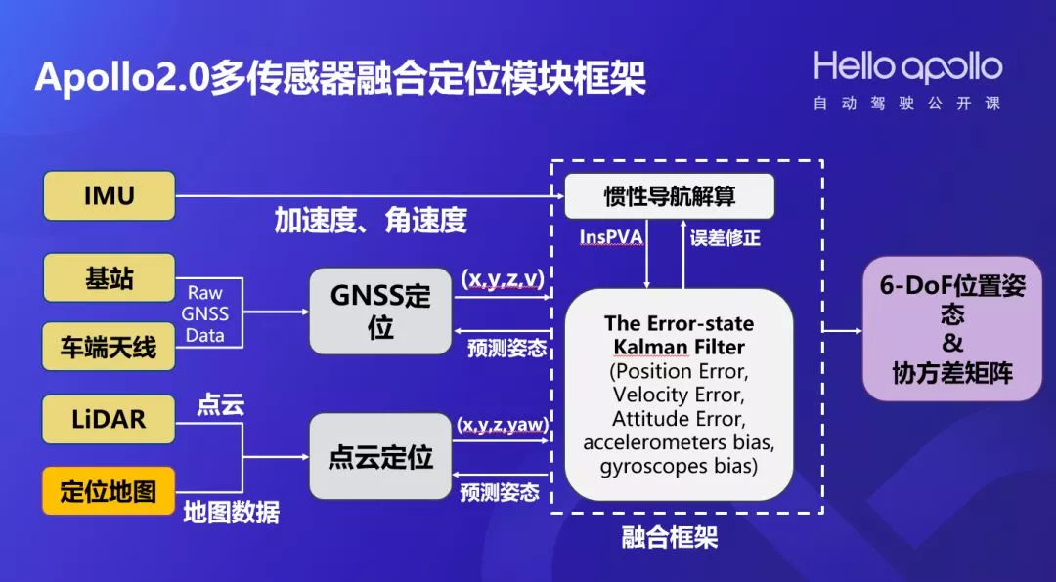
Apollo定位方案
d

Slide 23
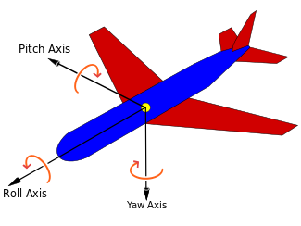
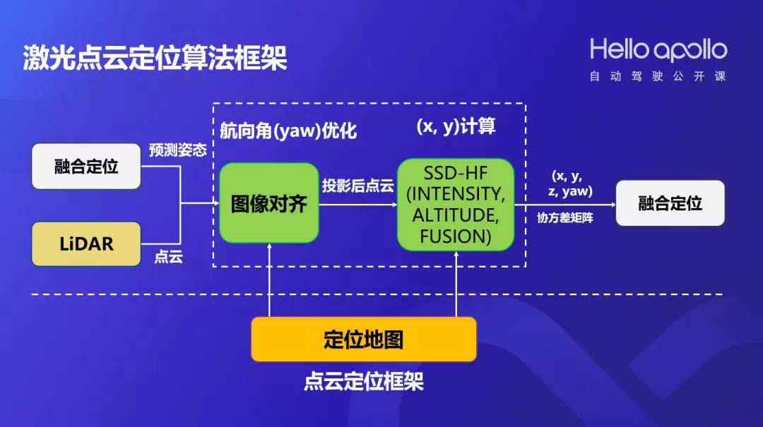
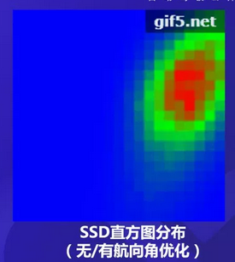
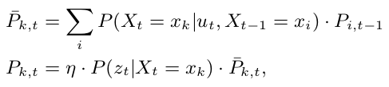
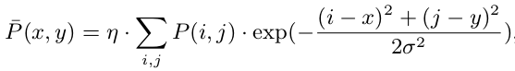
点云定位模块
https://en.wikipedia.org/wiki/Flight_dynamics_(fixed-wing_aircraft)
二维直方图滤波器:
- 中心放在预测姿态(x0, y0)，滤波器一般选择21*21=441个位置进行搜索
- predict(move):
- update(sense): SSD衡量观测与地图点的匹配程度

Slide 25
微信扫一扫关注我们
晓老师 无人驾驶高级算法工程师
https://www.julyedu.com/

